Slide 1
SolidEdge CAD Integration 使用者基本操作

Slide 2
目錄
環境安裝
登入
簽入/儲存
建立屬性
編輯屬性
簽出/下載
進階說明
屬性設定
2D簽入帶3D
3D簽入帶2D

Slide 3
環境安裝

Slide 4
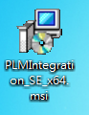
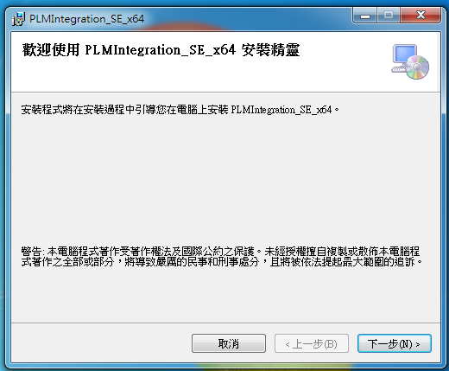
Client端安裝(1/5)
開啟安裝程式PLMIntegration_SE_x64.msi，點下一步

Slide 5
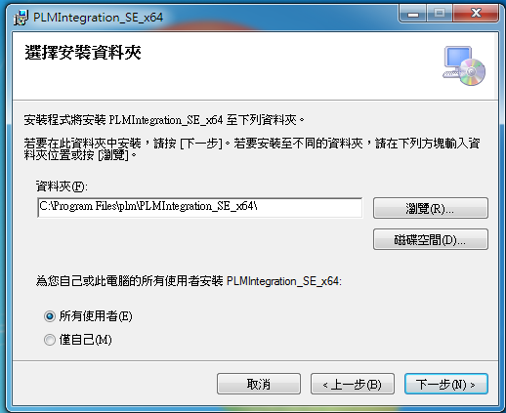
Client端安裝(2/5)
預設安裝路徑，建議不更改
下方請選擇所有使用者

Slide 6
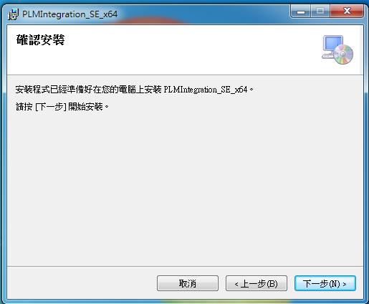
Client端安裝(3/5)
確認並繼續下一步

Slide 7
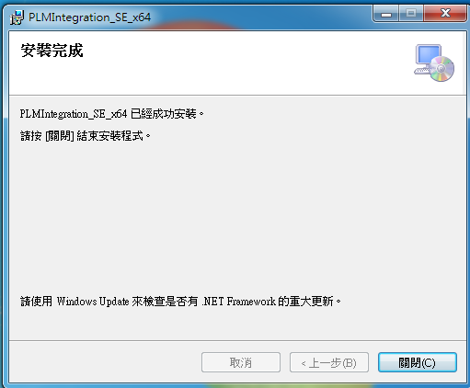
Client端安裝–(4/5)
安裝完成後關閉，打開SolidEdge

Slide 8
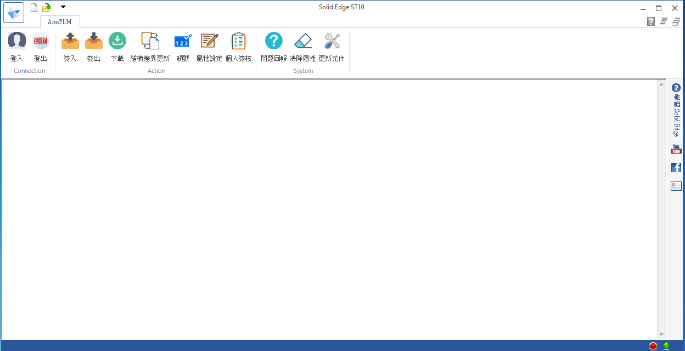
Client端安裝–(5/5)
SolidEdged安裝成功如下圖，便可開始使用。

Slide 9
登入

Slide 10
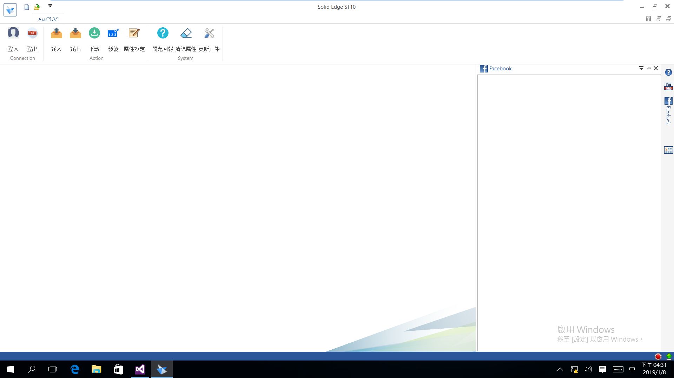
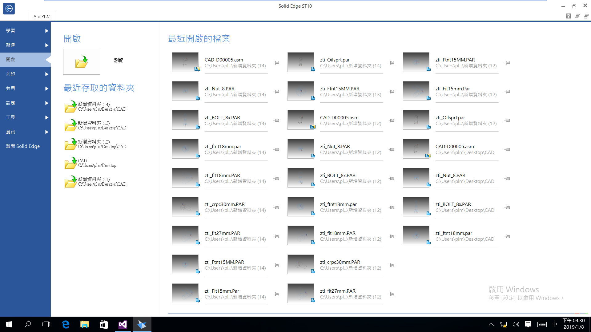
登入(1/4)
按下①開啟主視窗上的ArasPLM工具列
②點擊登入按鈕
2
1

Slide 11
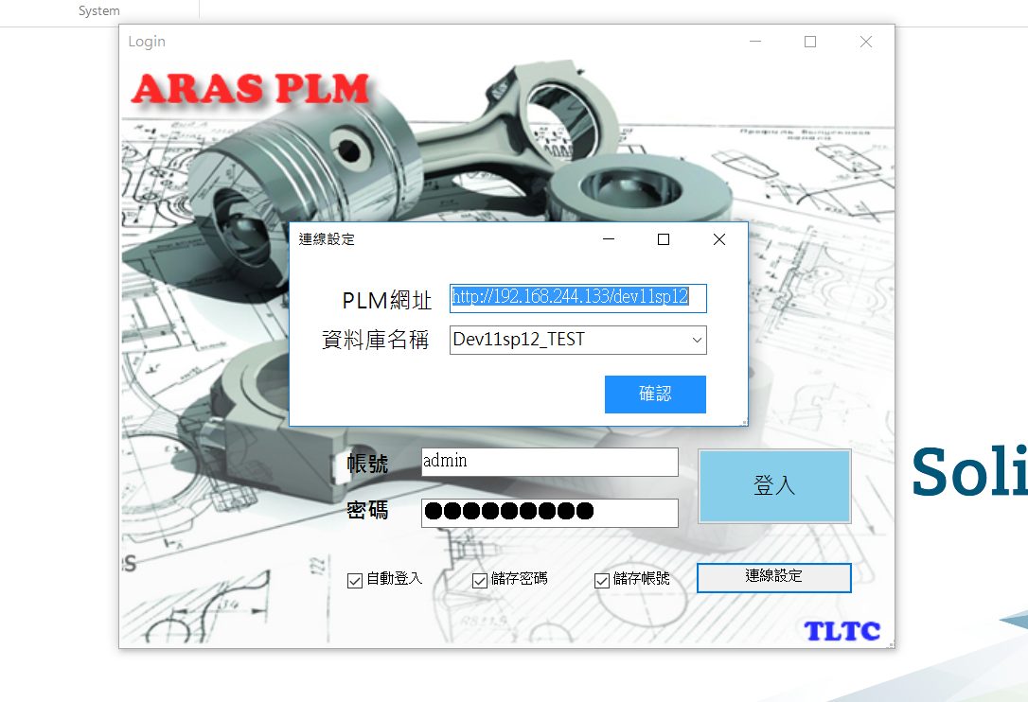
登入(2/4)
按下①連線設定
在②輸入PLM站台後，滑鼠點選資料庫名稱下拉選單進行選擇
③確認後關閉連線設定
2
3
1

Slide 12
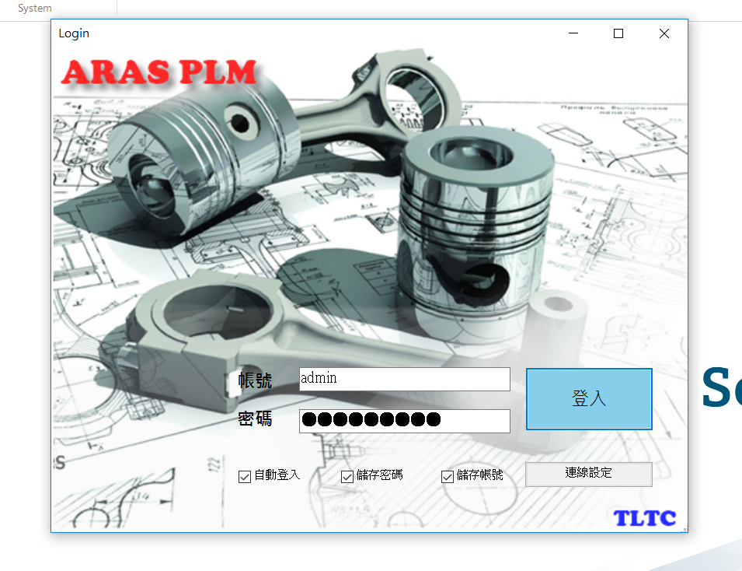
登入(3/4)
①輸入帳號密碼
②依使用者自行點選自動登入、儲存密碼、儲存帳號
③執行登入
1
3
2

Slide 13
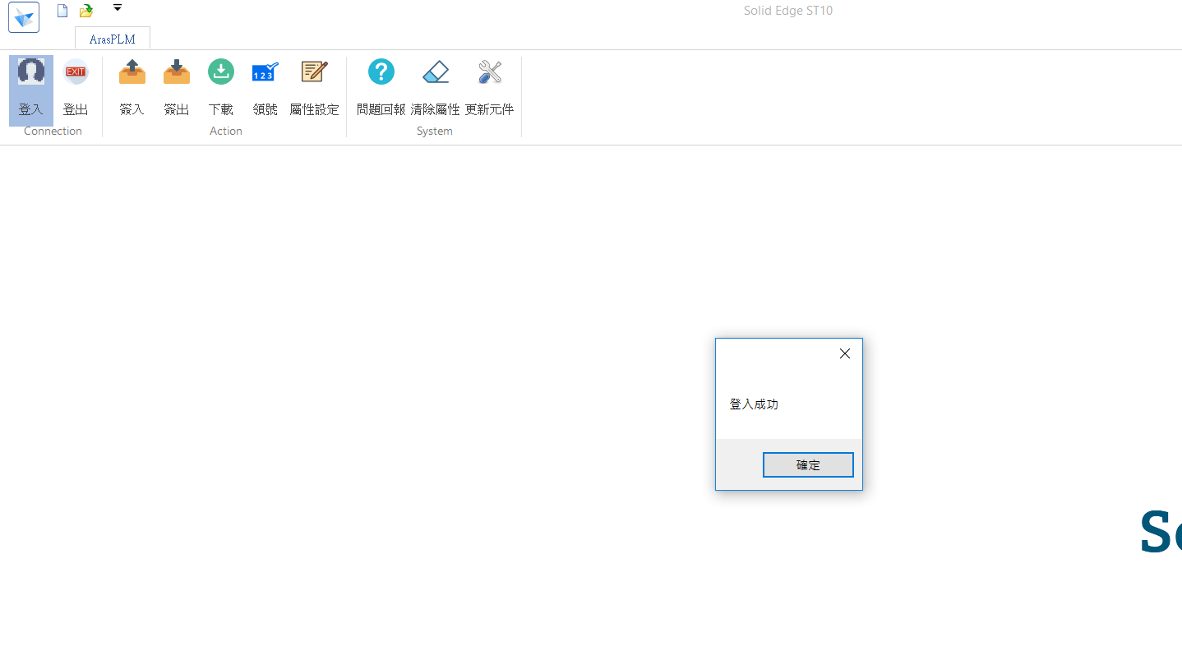
登入(4/4)
登入完成，提示登入成功
1

Slide 14
簽入/儲存
建立屬性

Slide 15
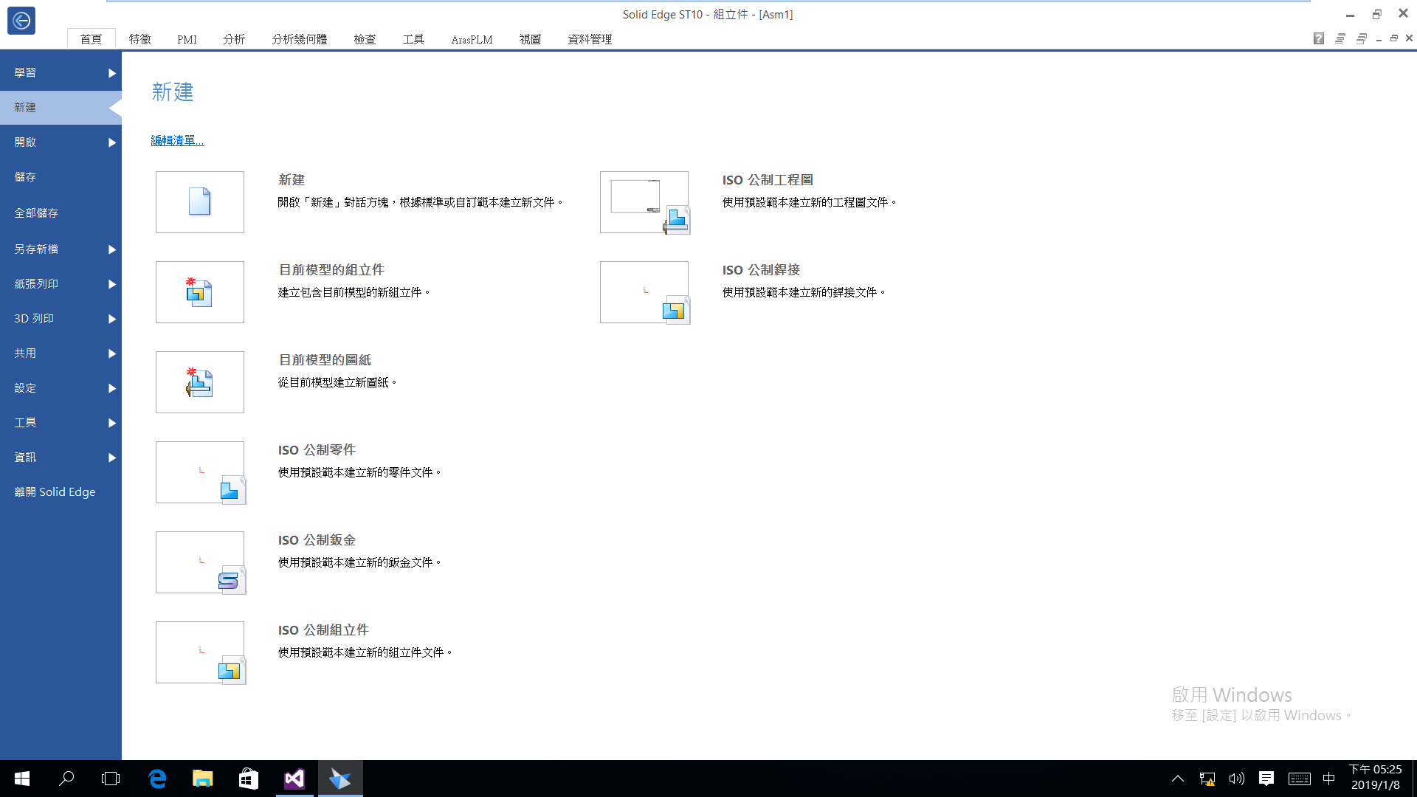
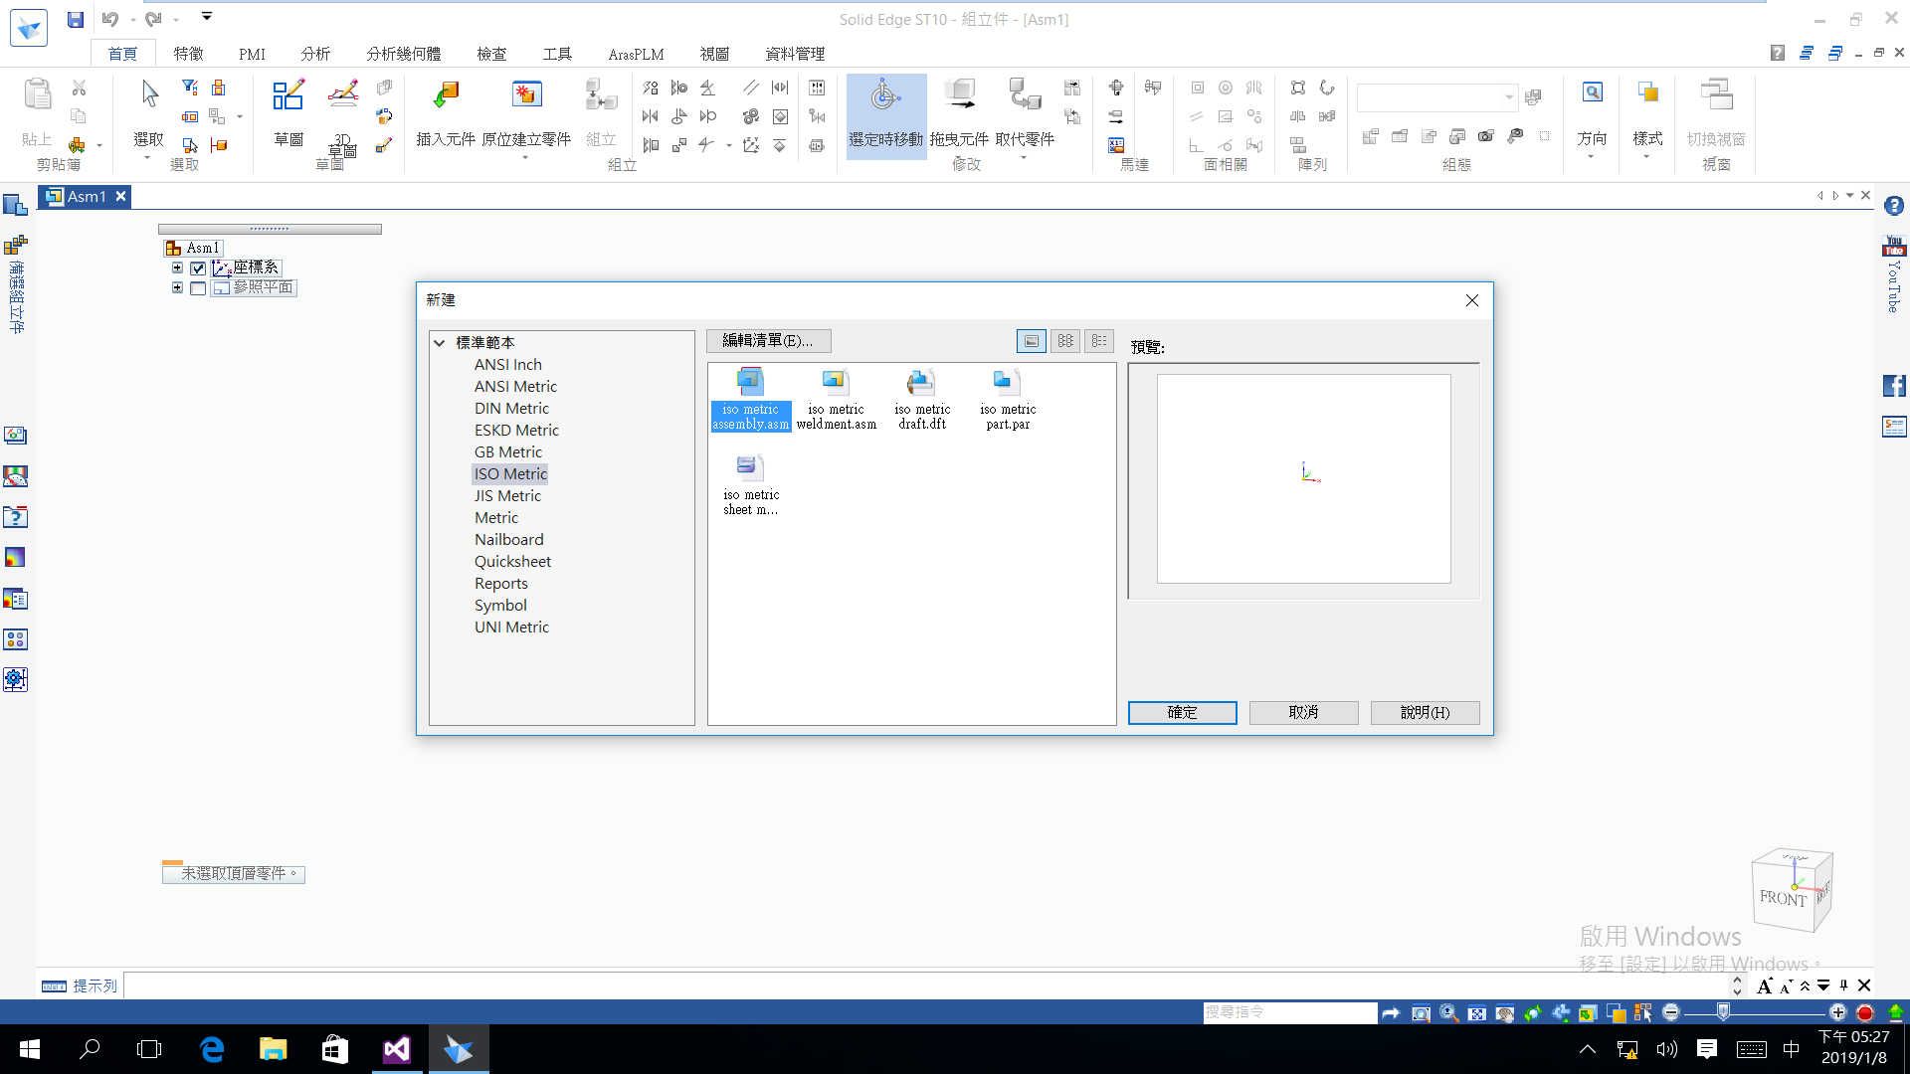
簽入/儲存 - 建立屬性(1/4)
①新建圖檔(asm,dft,par)，此動作選擇建立組合圖
開啟舊檔則直接至建立屬性(4/4)頁
2
1
3

Slide 16
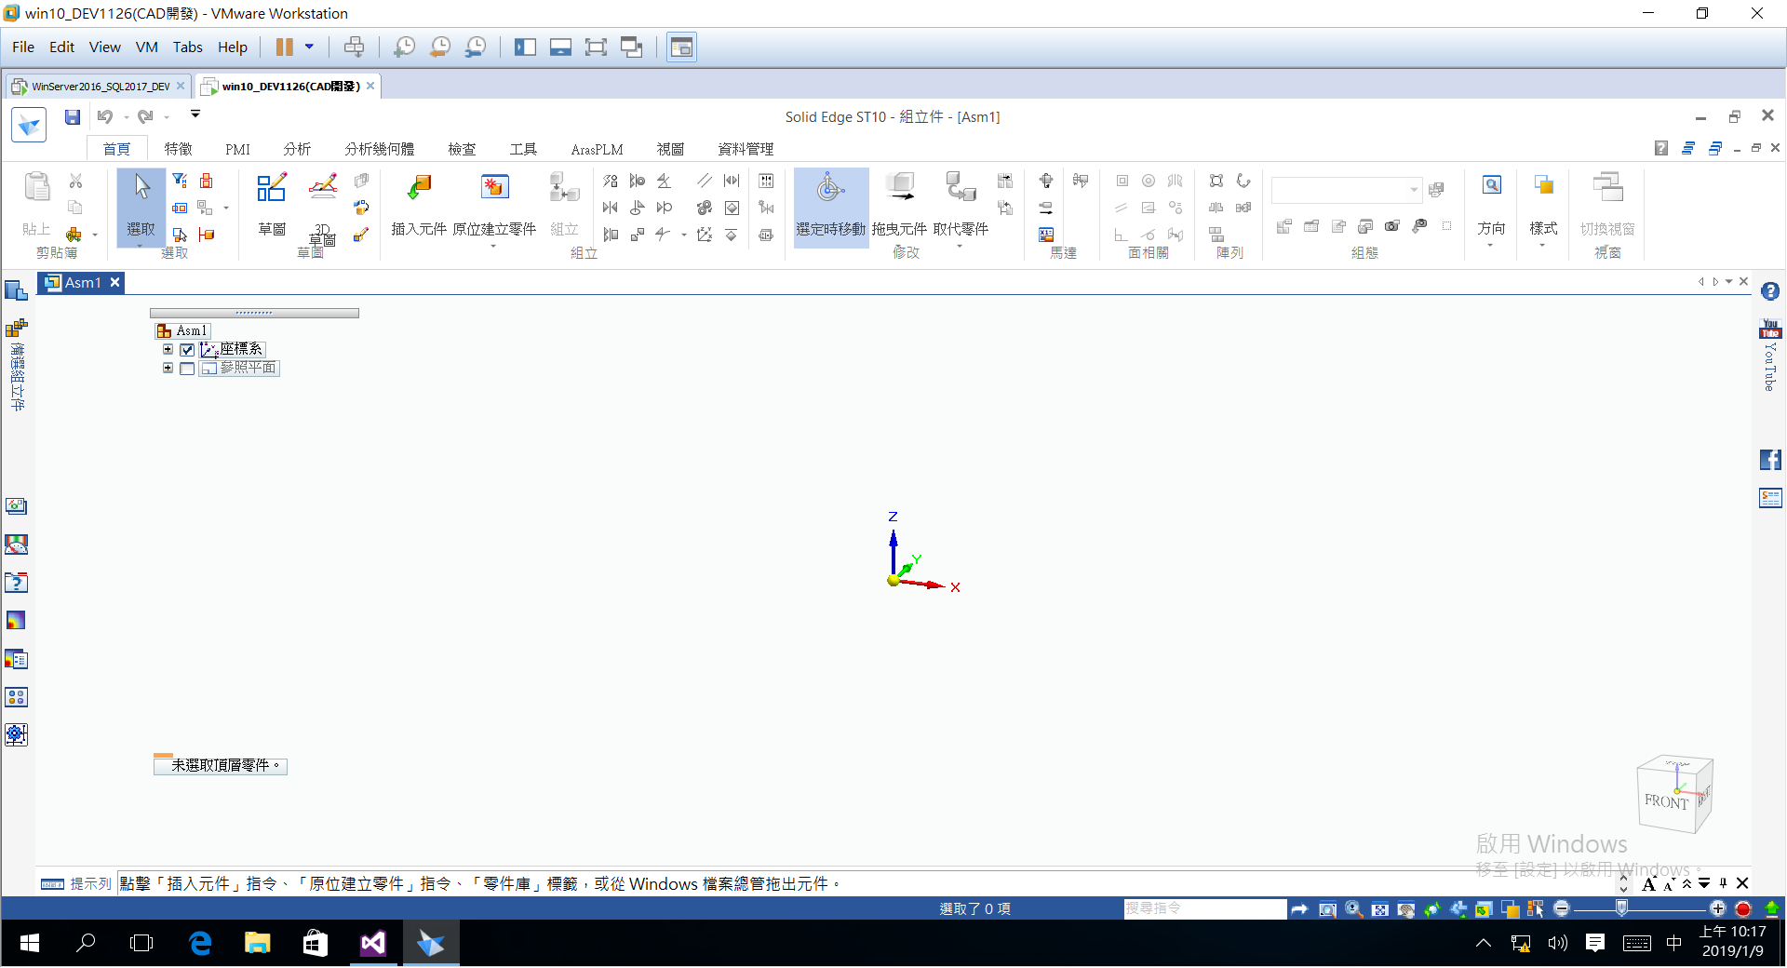
簽入/儲存 - 建立屬性(2/4)
簽入/儲存
①點選儲存
1

Slide 17
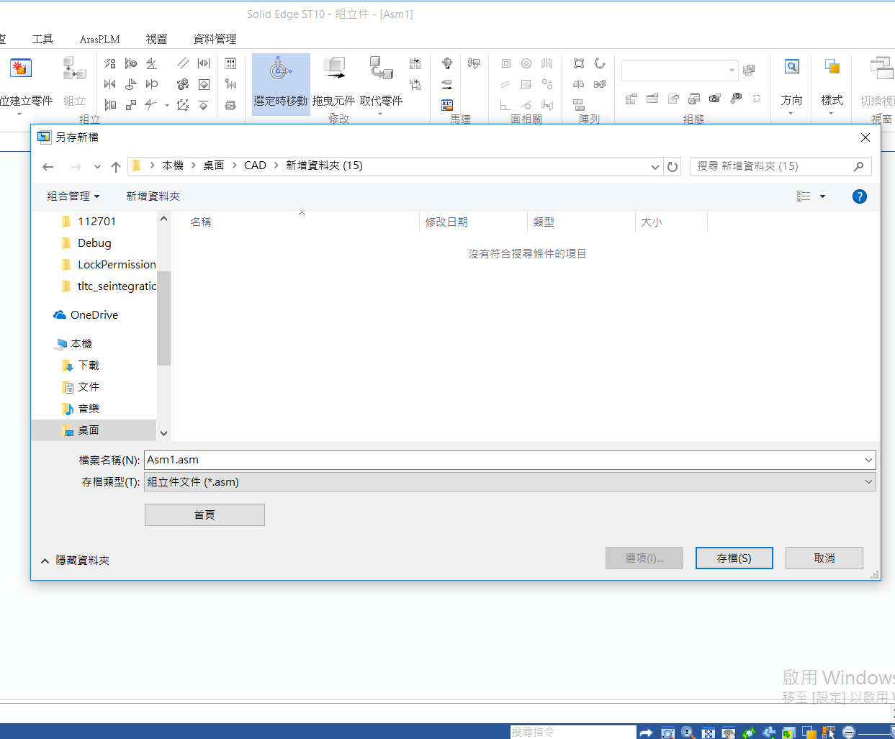
簽入/儲存 - 建立屬性(3/4)
簽入/儲存
①確認檔案名稱無誤後存檔
1

Slide 18
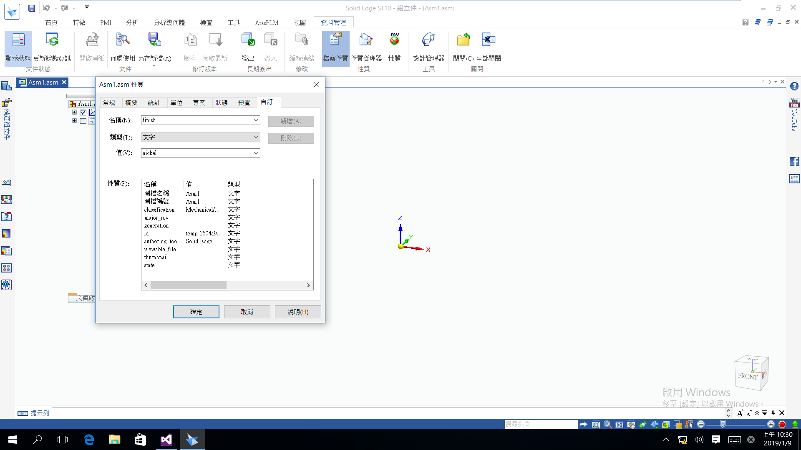
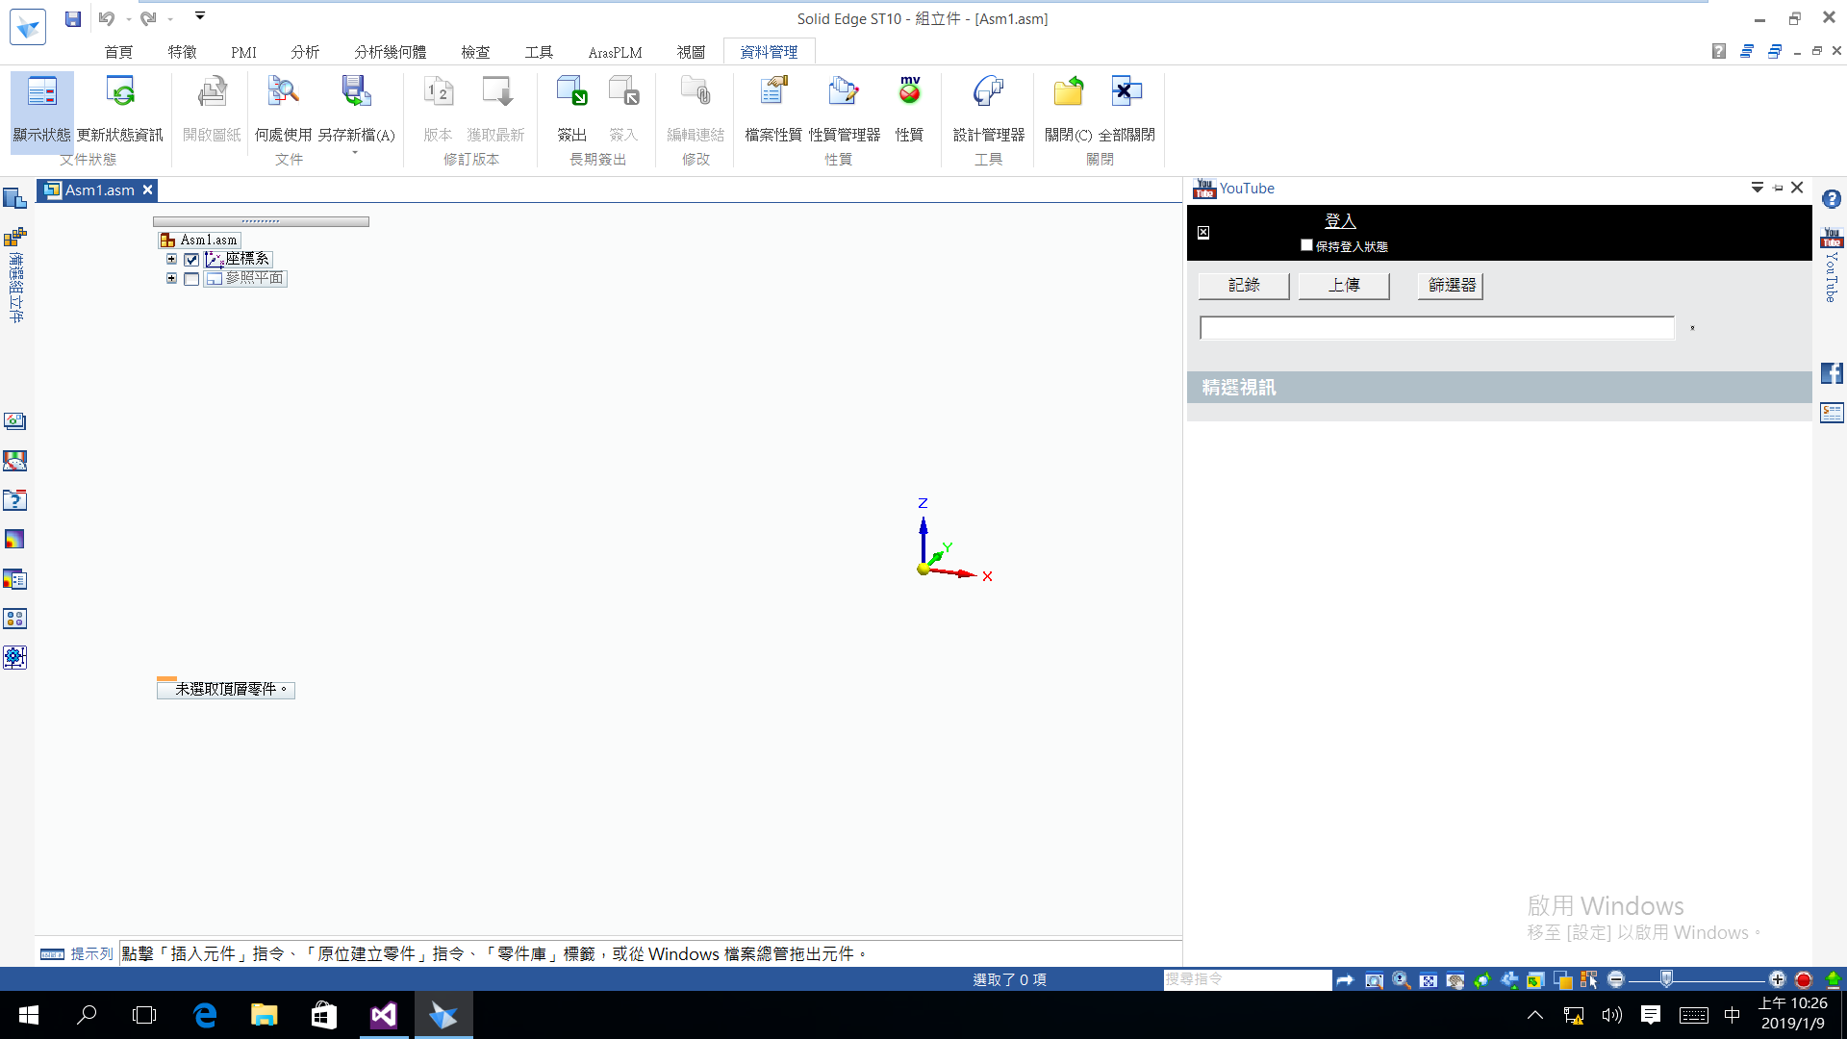
簽入/儲存 - 建立屬性(4/4)
簽入/儲存
①當檔案確定建立成功後，請再次存檔，此時會建立屬性
②點選資料管理或圖檔右鍵[檔案性質]按鈕
③選擇自訂欄位介面，此時已建立基本屬性
1
3
2

Slide 19
簽入/儲存
編輯屬性

Slide 20
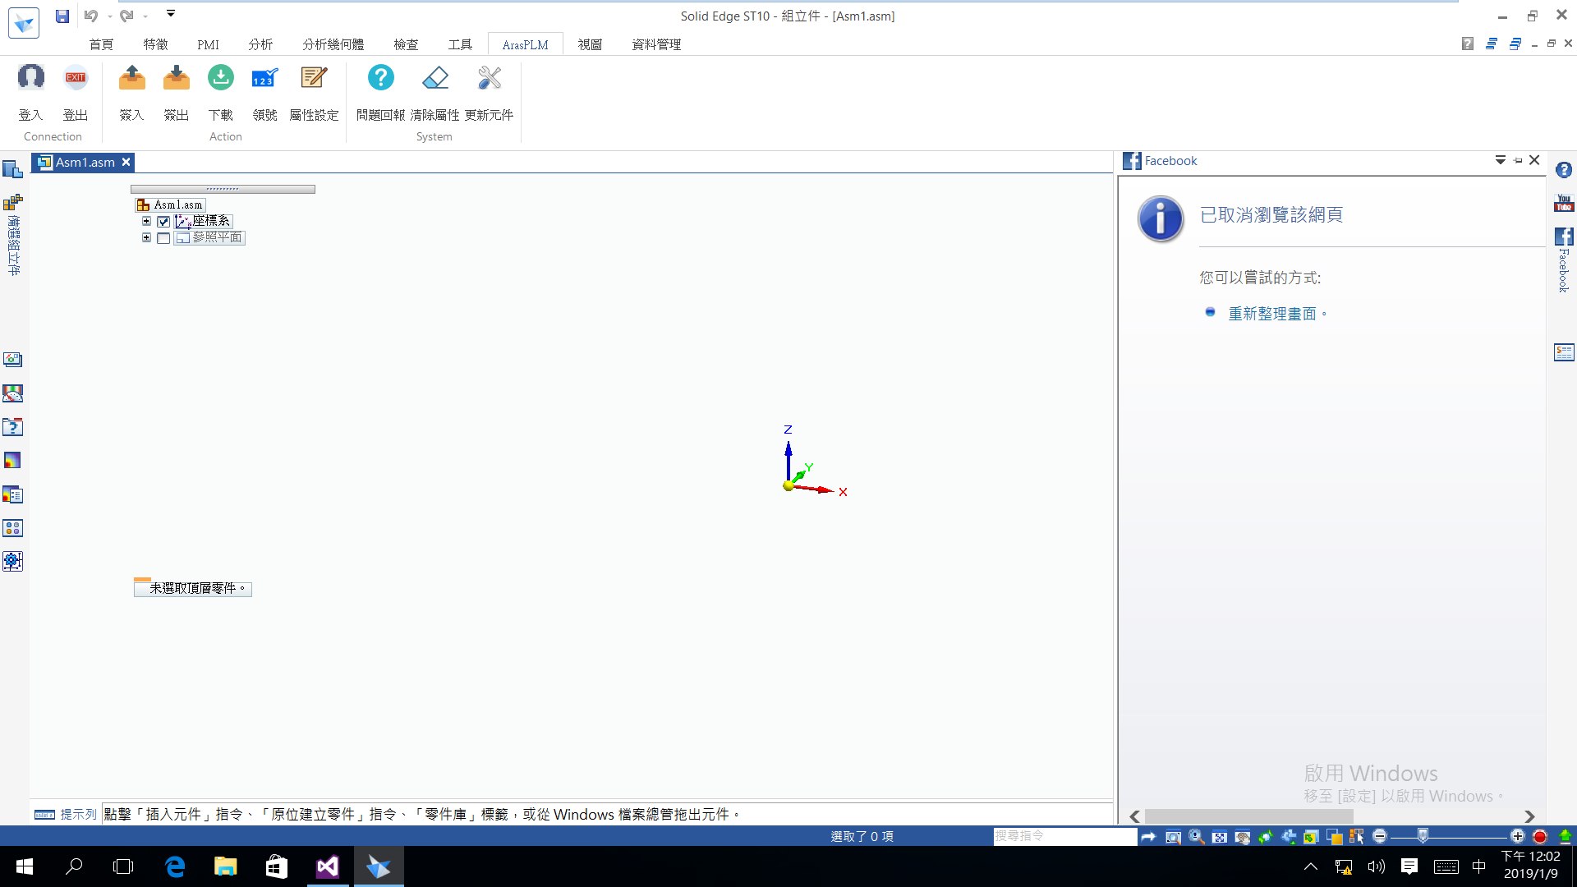
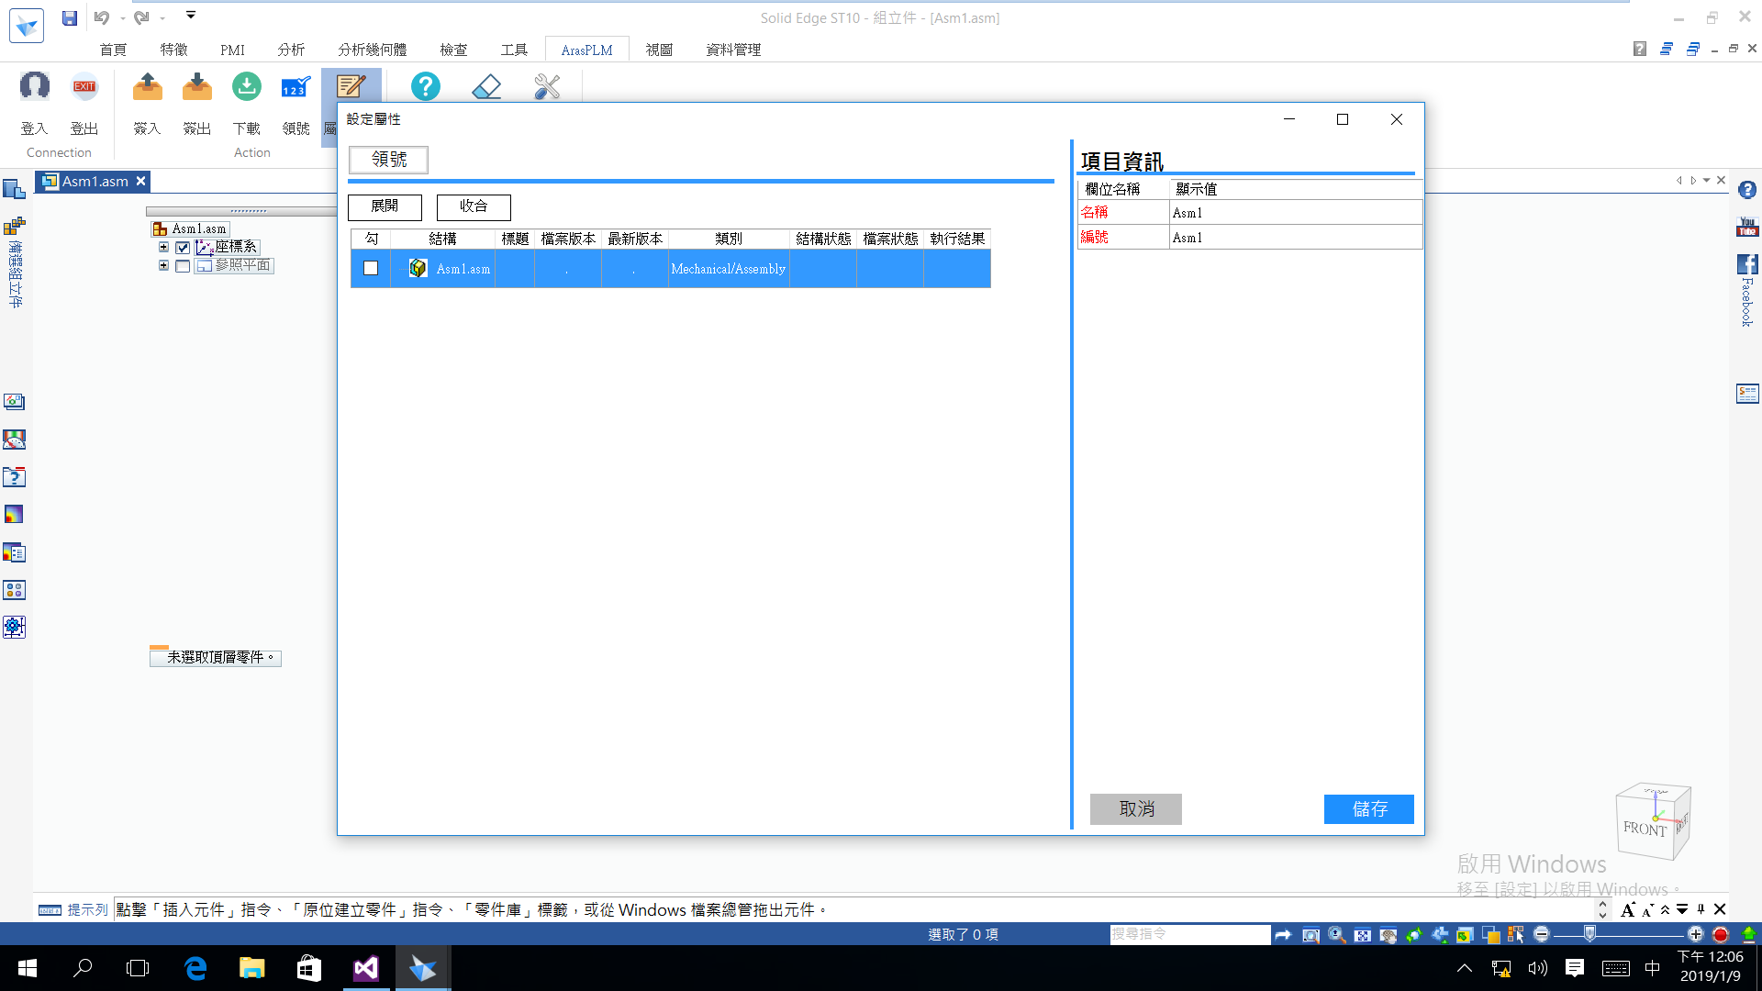
簽入/儲存 – 編輯屬性(1/4)
簽入/儲存
①點選屬性設定
②顯示設定屬性視窗
1
2

Slide 21
簽入/儲存 – 編輯屬性(2/4)
簽入/儲存
①點選編輯的圖檔
②編輯屬性欄位
③編輯結束後儲存
④不再編輯後點選取消並關閉視窗
2
1
4
3

Slide 22
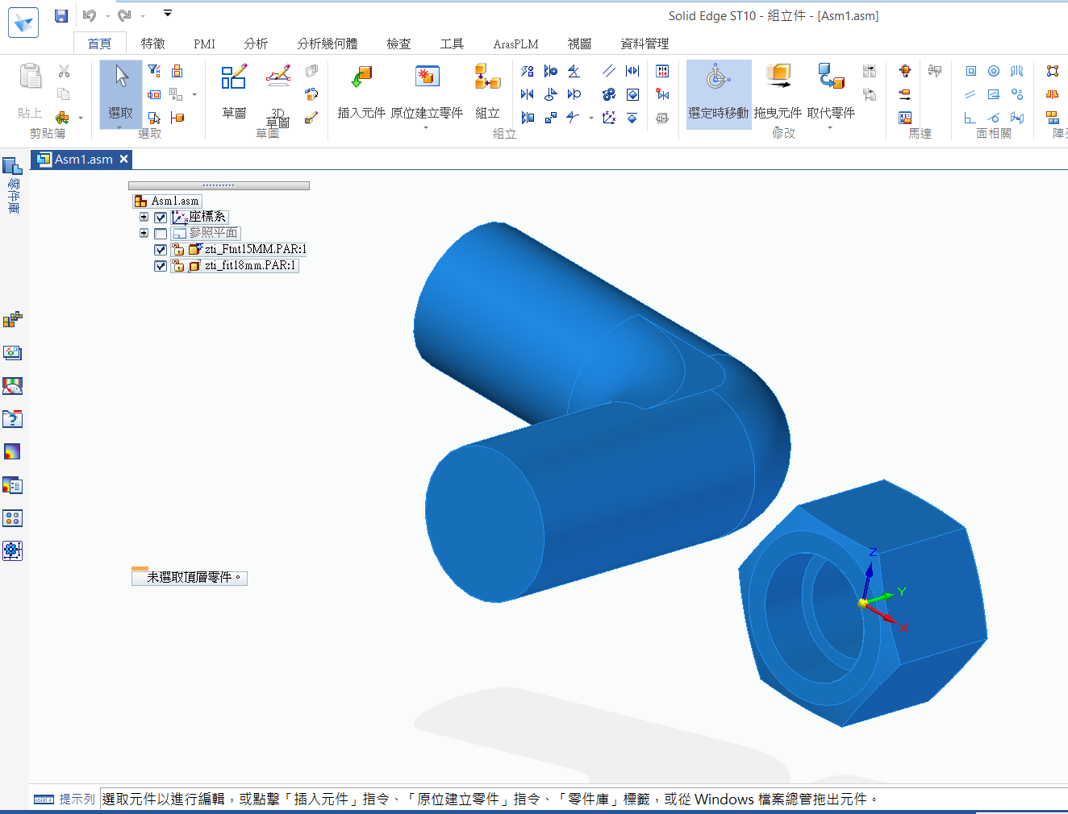
簽入/儲存
簽入/儲存 – 編輯屬性(3/4)
當組合圖擁有子階工程圖如何操作
①插入兩個零件並儲存
1

Slide 23
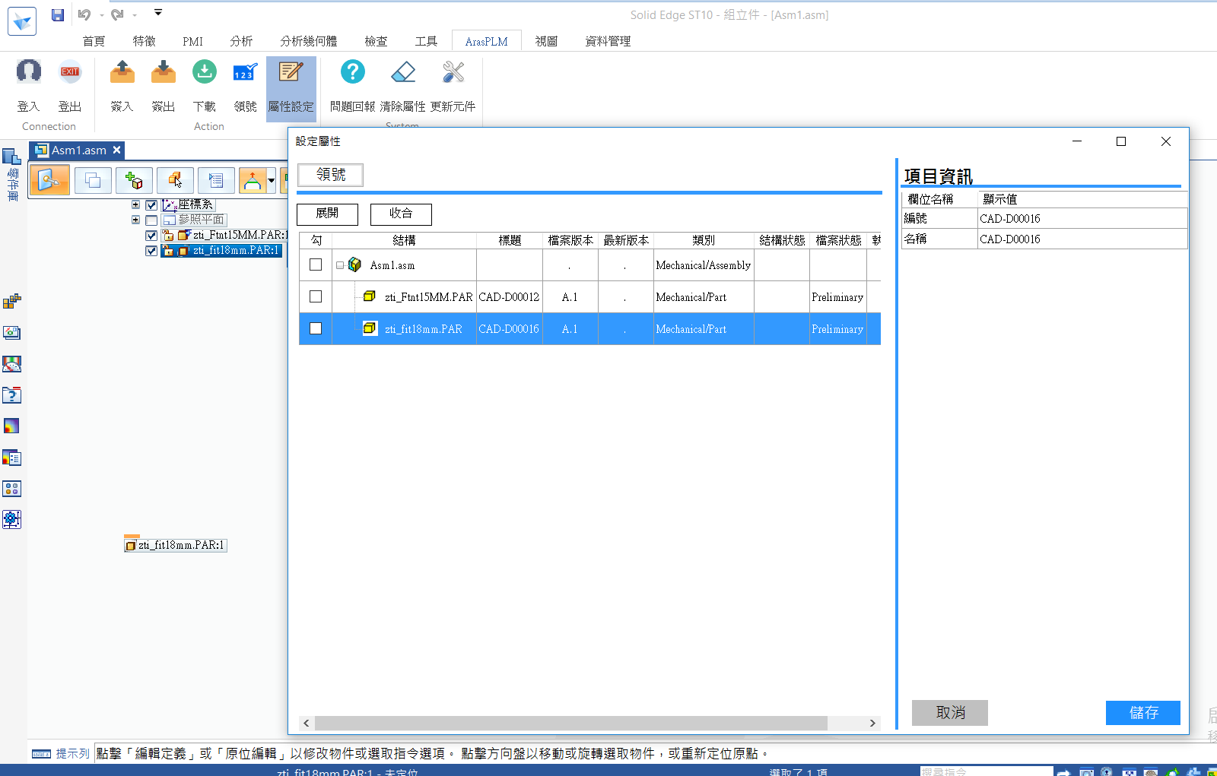
簽入/儲存 – 編輯屬性(4/4)
簽入/儲存
①按下屬性設定介面
②點選任意子階零件
③編輯屬性並儲存
1
3
2

Slide 24
簽入

Slide 25
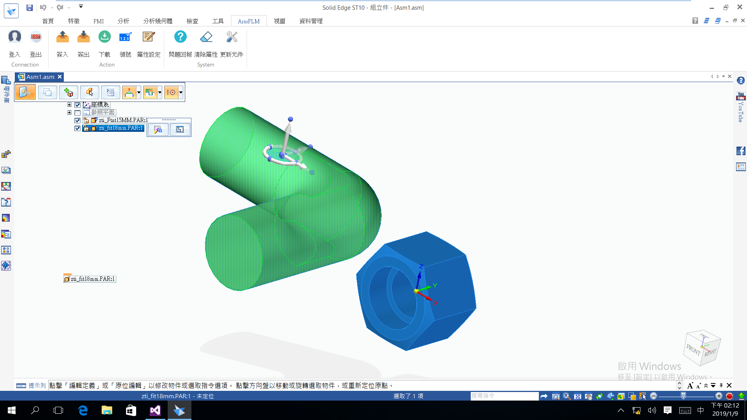
簽入/儲存(1/4)
①點選簽入按鈕
1

Slide 26
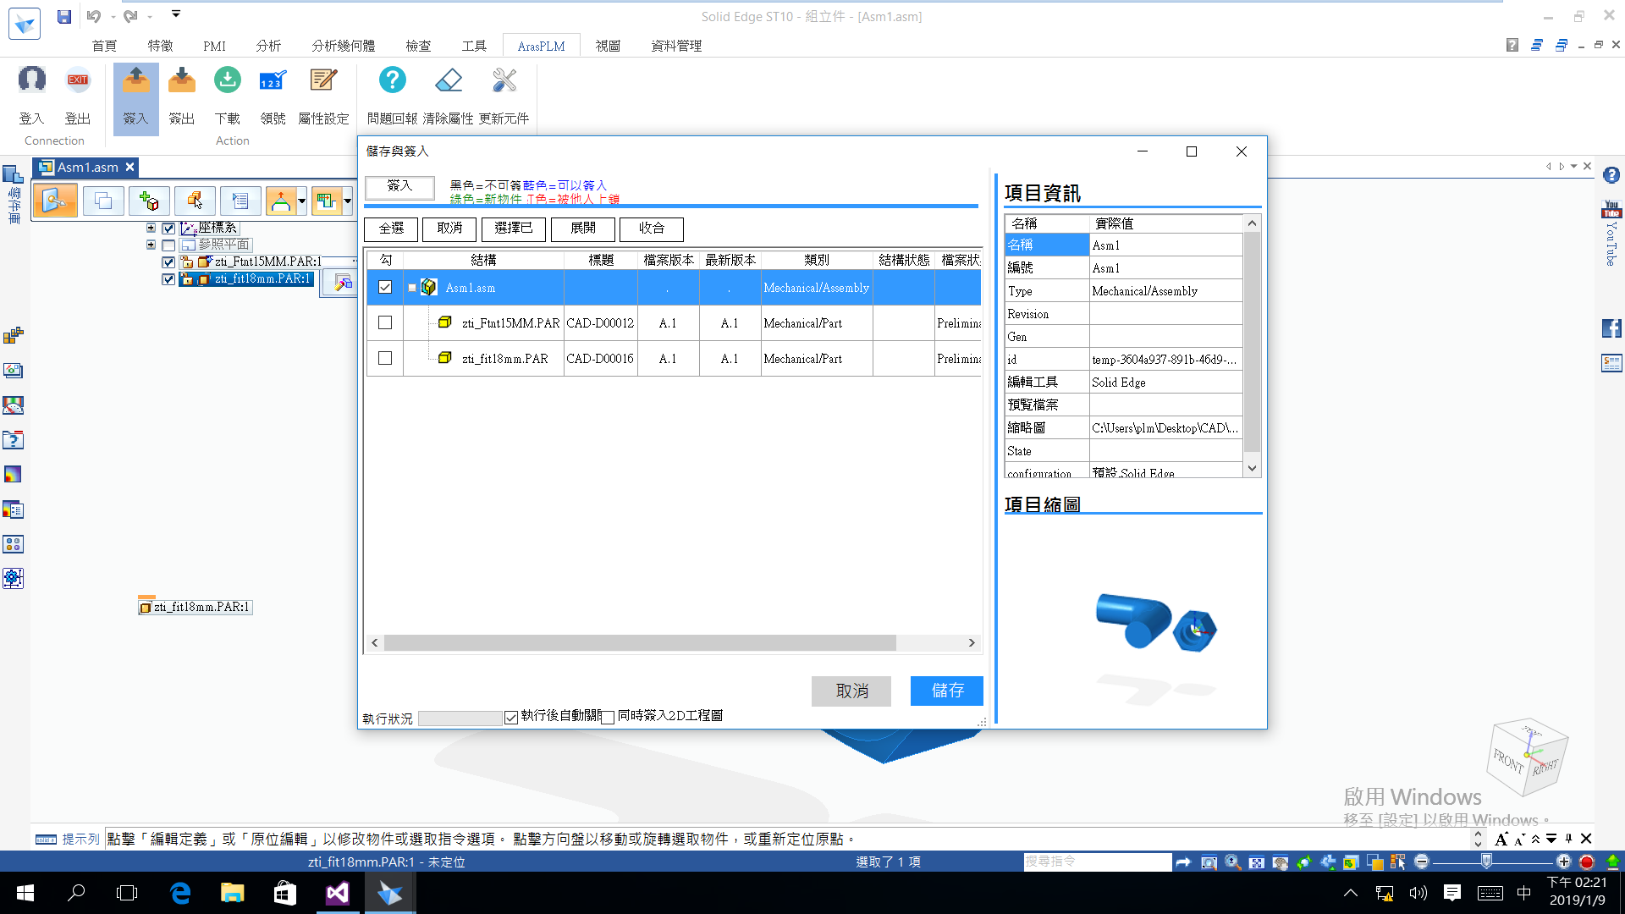
簽入/儲存(2/4)
顯示簽入介面

Slide 27
簽入/儲存(3/4)
①勾選需簽入的圖檔 ※系統會過濾不可簽入的圖檔
②檢視圖檔屬性值
③執行後自動關閉視窗
④點選簽入執行
2
4
1
儲存: 保持自己上鎖圖檔
簽入: 解鎖圖檔
3

Slide 28
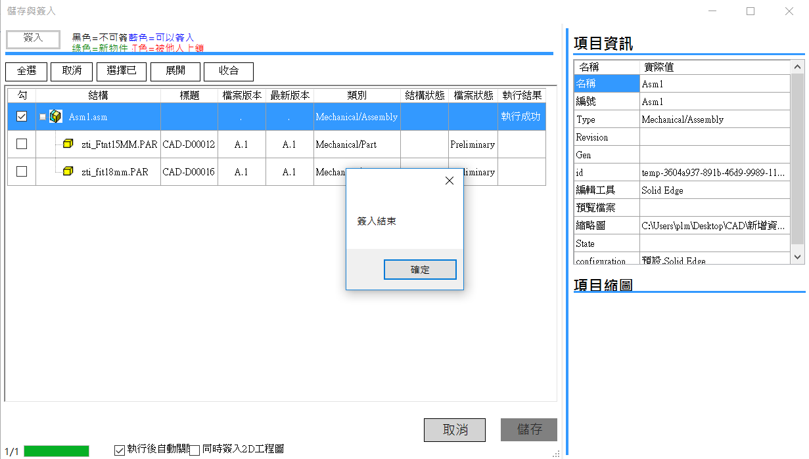
簽入/儲存(3/4)
①執行結果
②全部完成後提示簽入結束，確定後關閉視窗
1
2

Slide 29
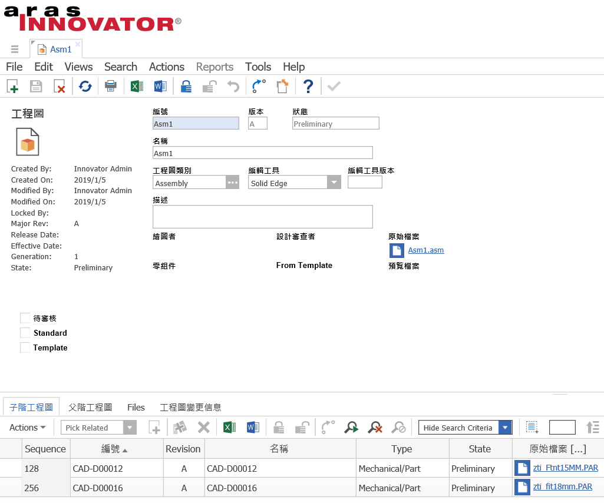
簽入/儲存(4/4)
簽入完成後開啟PLM檢視CAD
①檢查簽入屬性是否填寫
②子階工程圖是否建立關聯
1
2

Slide 30
簽出/下載

Slide 31
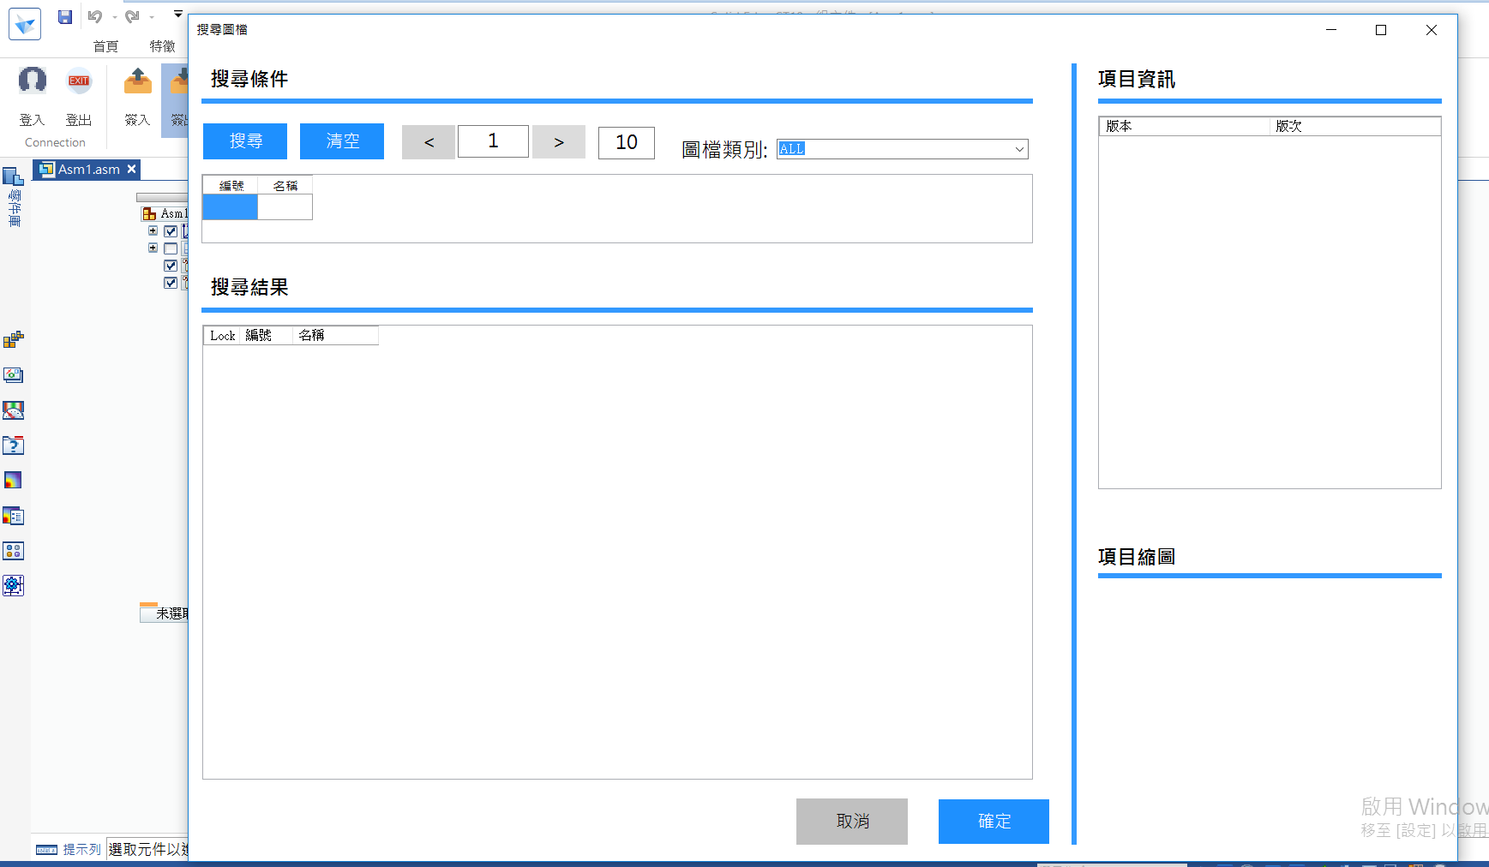
簽出/下載(1/8)
①點選簽出
②顯示搜尋介面
1
2
簽出: 保持自己上鎖圖檔
下載: 僅下載圖檔

Slide 32
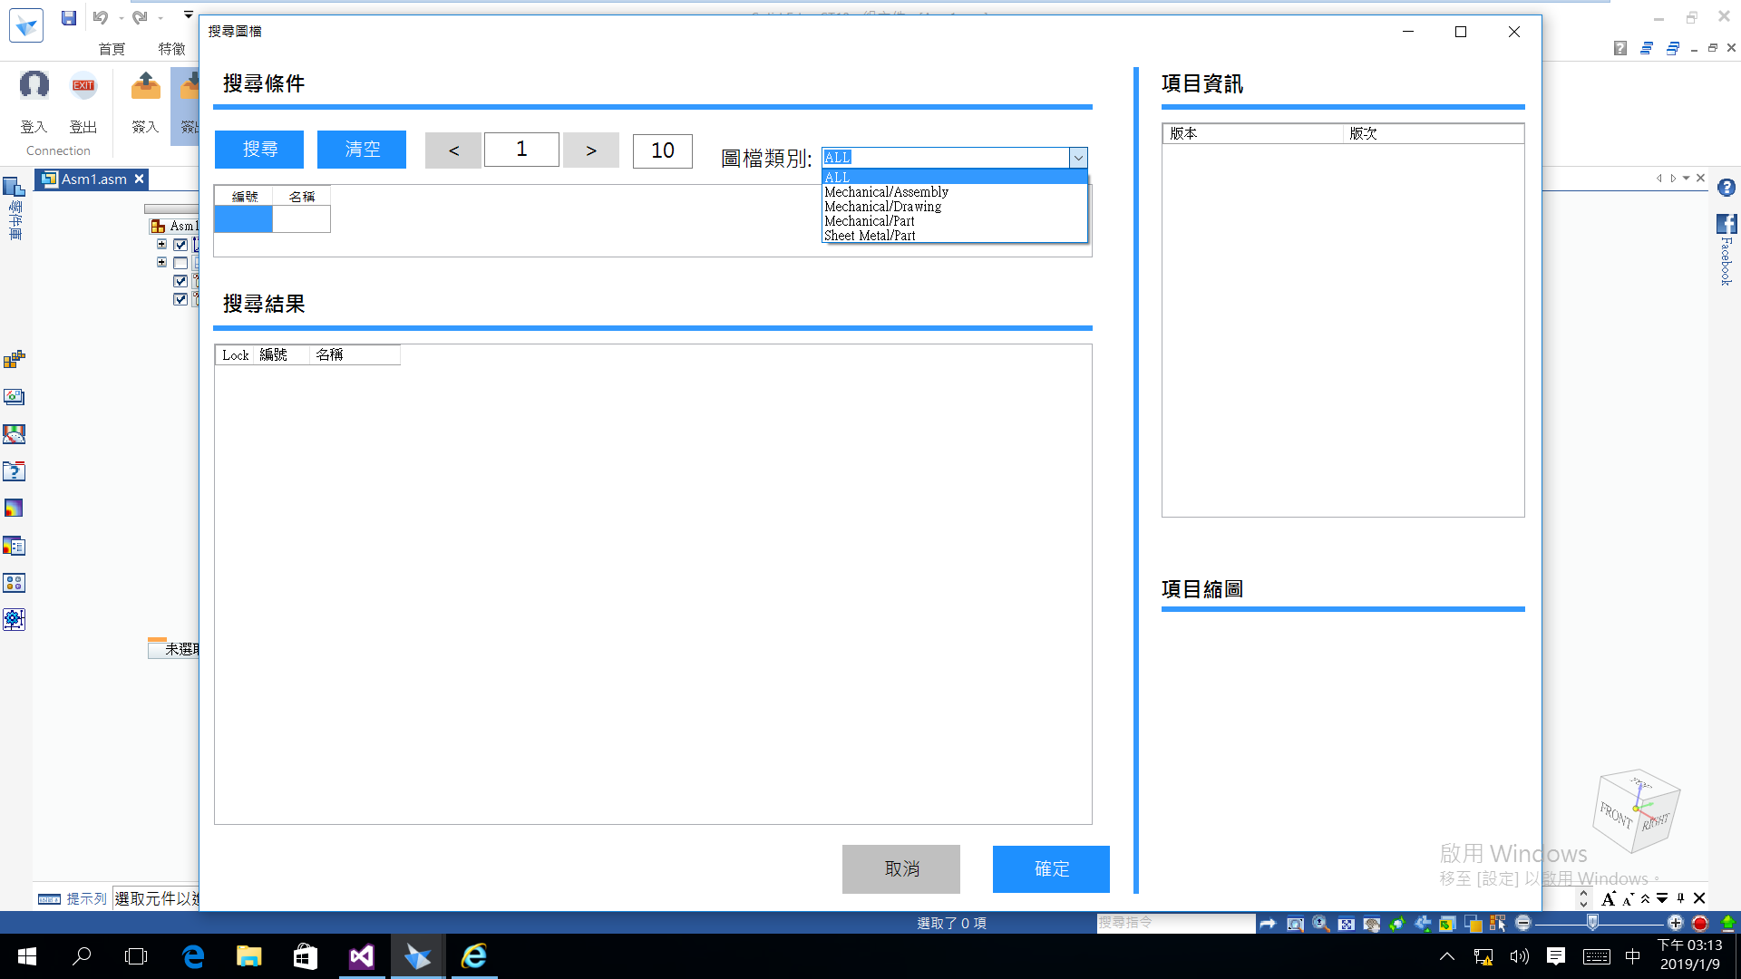
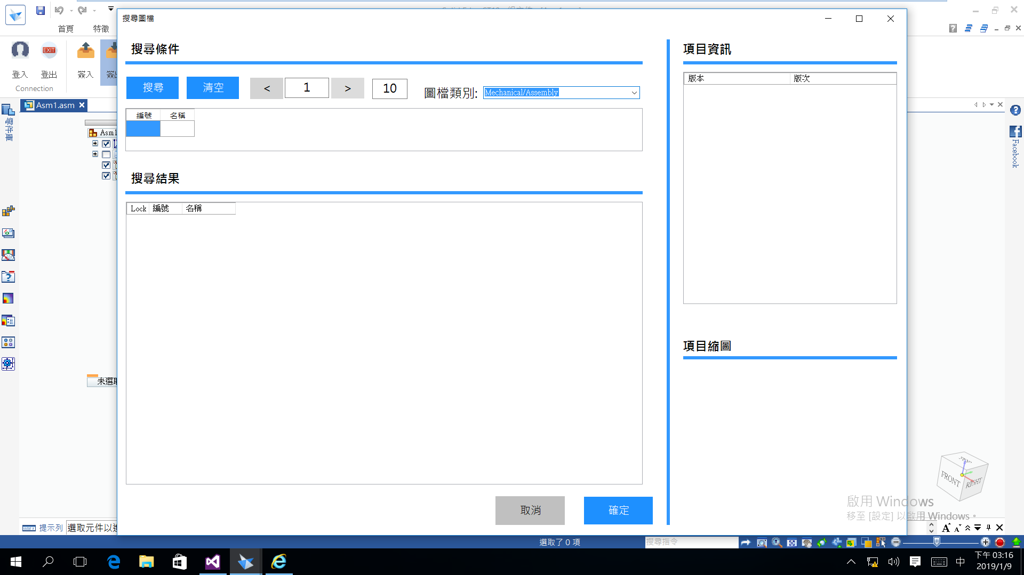
簽出/下載
簽出/下載(2/8)
①選擇搜尋的圖檔類別，此動作選擇Mechanical/Assembly
1

Slide 33
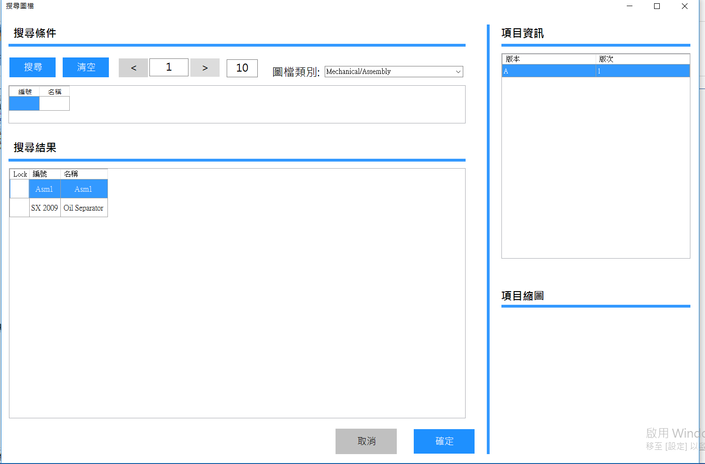
簽出/下載
簽出/下載(3/8)
①按下搜尋
②可輸入搜尋條件
③顯示搜尋結果
④左鍵選擇一個圖檔，按下確定鈕
1
2
3
4

Slide 34
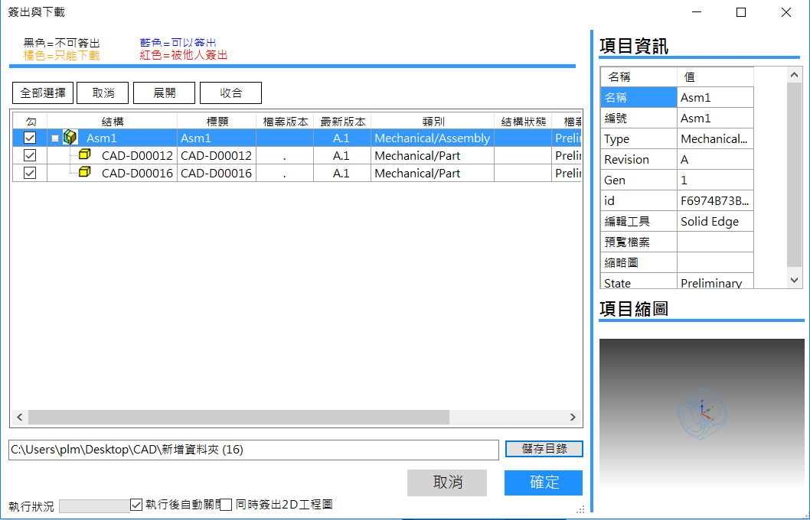
簽出/下載
簽出/下載(4/8)
①勾選需要下載的圖檔
②設定下載的資料夾
1
2

Slide 35
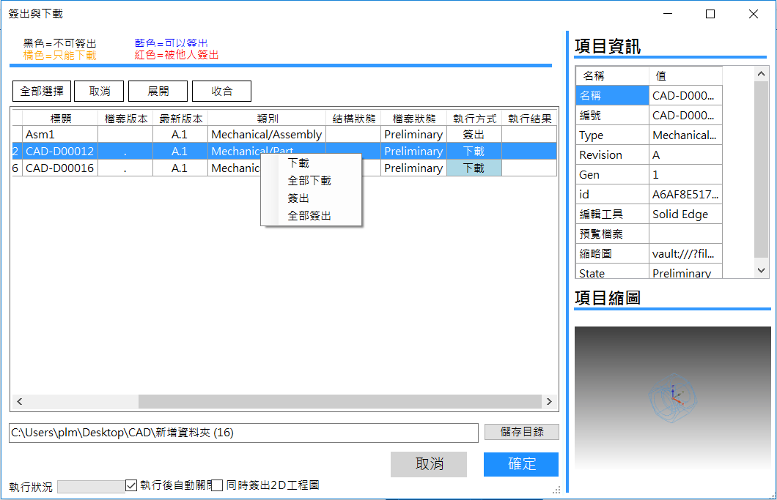
簽出/下載
簽出/下載(5/8)
①將2個零件點選右鍵，按下下載
②按下確定後開始下載
1
2

Slide 36
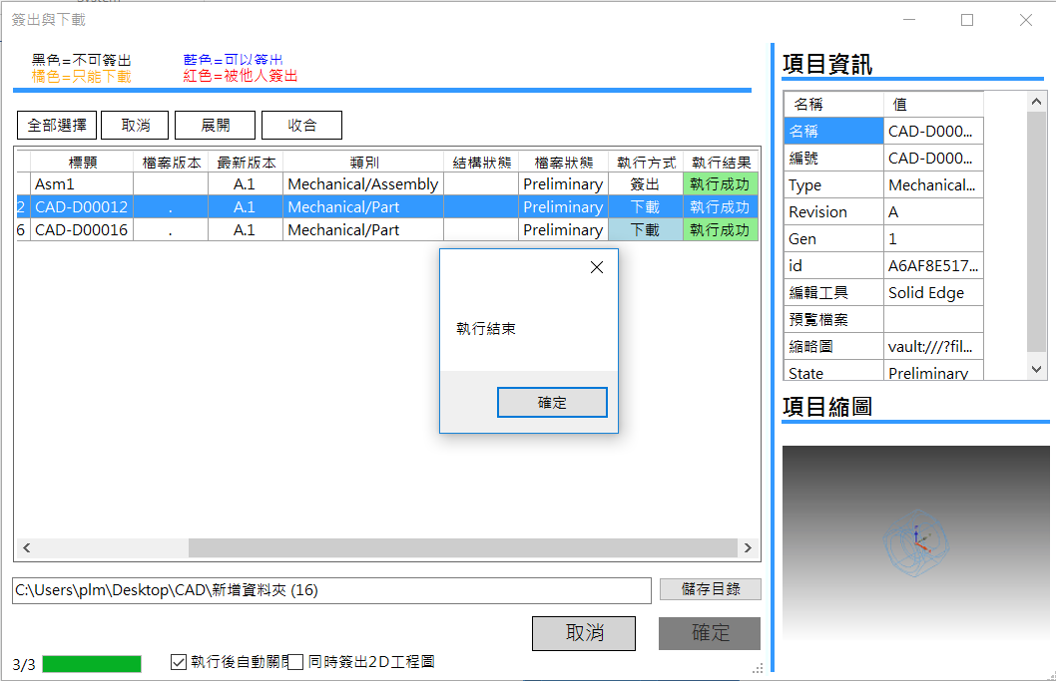
簽出/下載
簽出/下載(6/8)
①執行結果
②按下確定後結束視窗
1
2

Slide 37
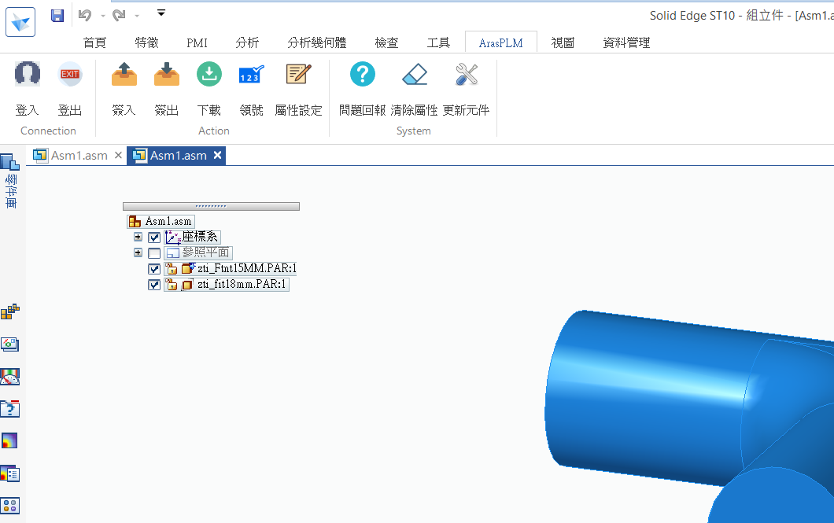
簽出/下載
簽出/下載(7/8)
①視窗關閉後會自動開啟工程圖
1

Slide 38
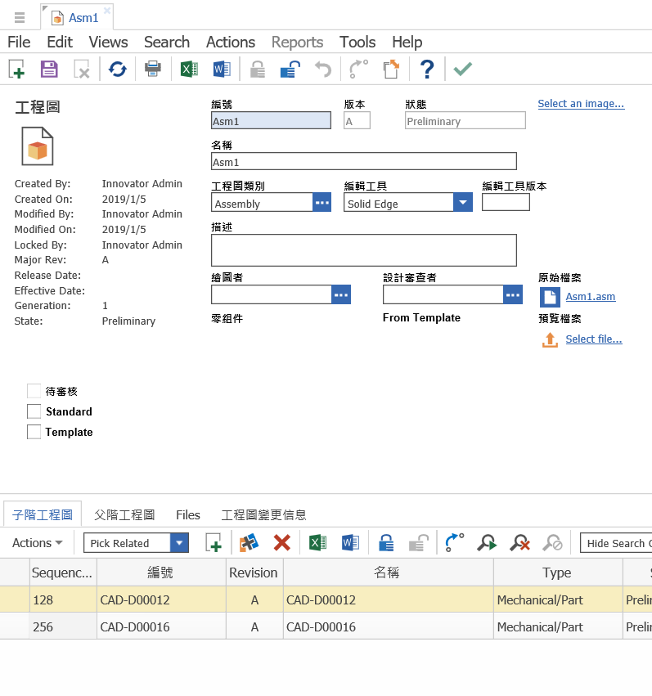
簽出/下載
簽出/下載(7/8)
①重新檢視圖檔，組合圖被上鎖
②子階零件圖未被上鎖
1
2

Slide 39
屬性設定
進階說明

Slide 40
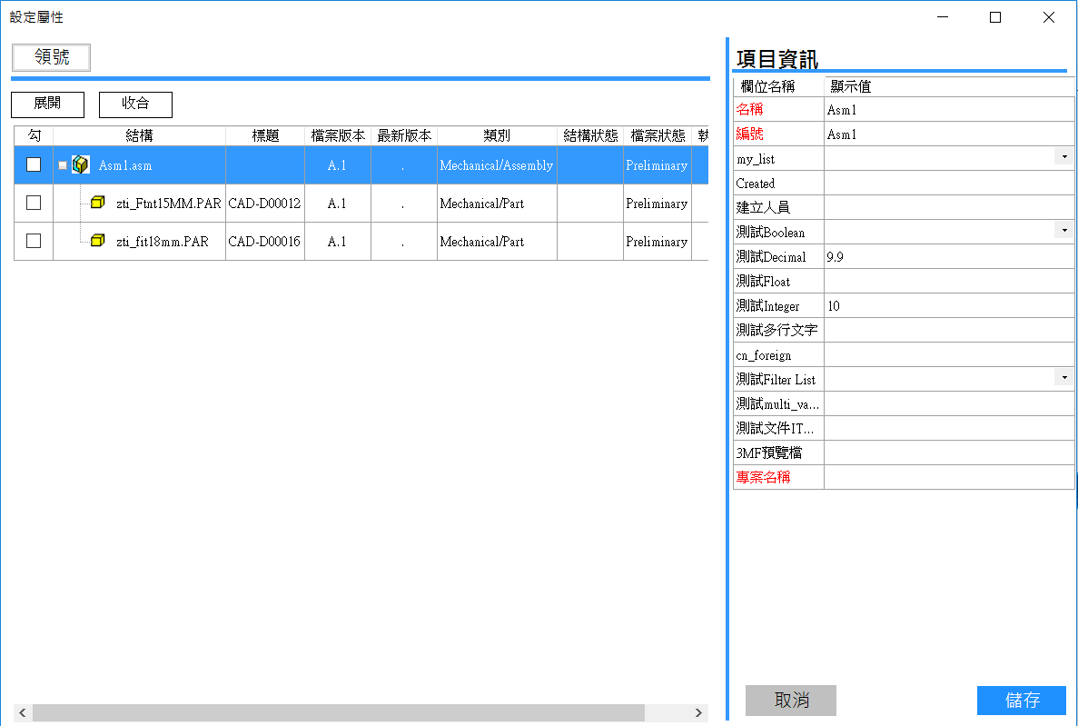
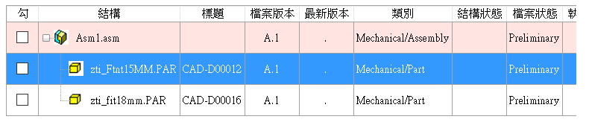
屬性設定(1/7)
簽入/儲存
①紅色表示必填
②粉色表示必填欄位空值
1
2

Slide 41
屬性設定(2/7)
簽入/儲存
①一般字串欄位:無限制
②數字欄位(Integer,Float,Decimal): 當數字不符合格式，則輸入格無法結束編輯
1
2

Slide 42
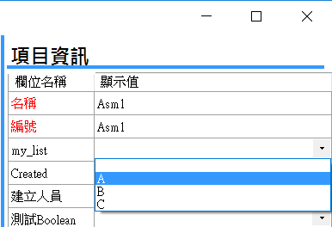
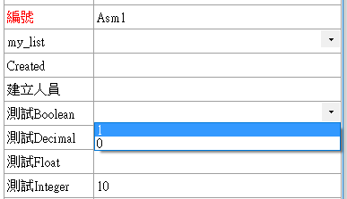
屬性設定(3/7)
簽入/儲存
①下拉選單: 左鍵點選項目即可
②布林: 1等於True、0等於False
1
2

Slide 43
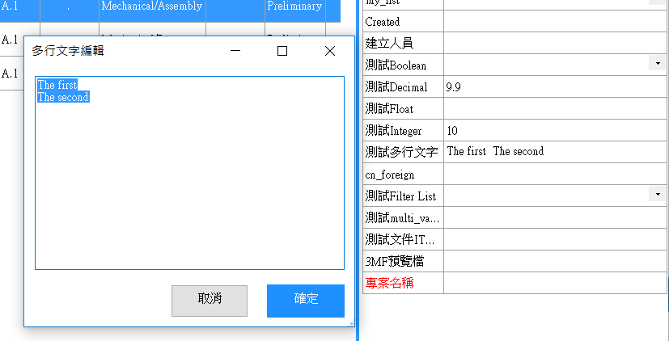
屬性設定(4/7)
簽入/儲存
①多行文字: 輸入格點左鍵2次，開啟編輯器 輸入文字，結束編輯則確定
1

Slide 44
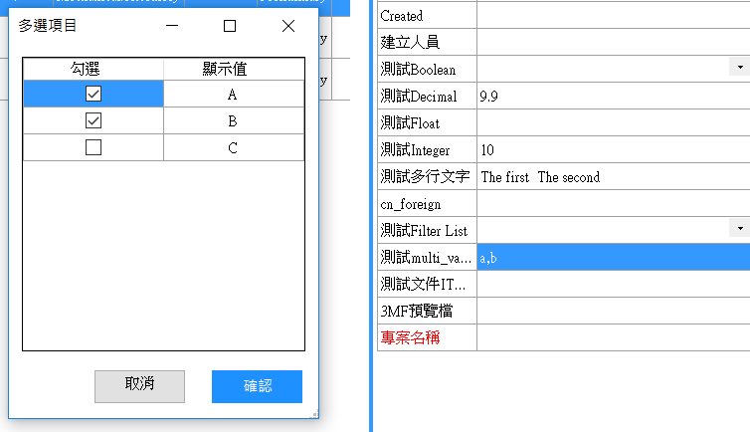
屬性設定(5/7)
簽入/儲存
①多選清單: 輸入格點左鍵2次，開啟編輯器 勾選項目，結束編輯則確定
1

Slide 45
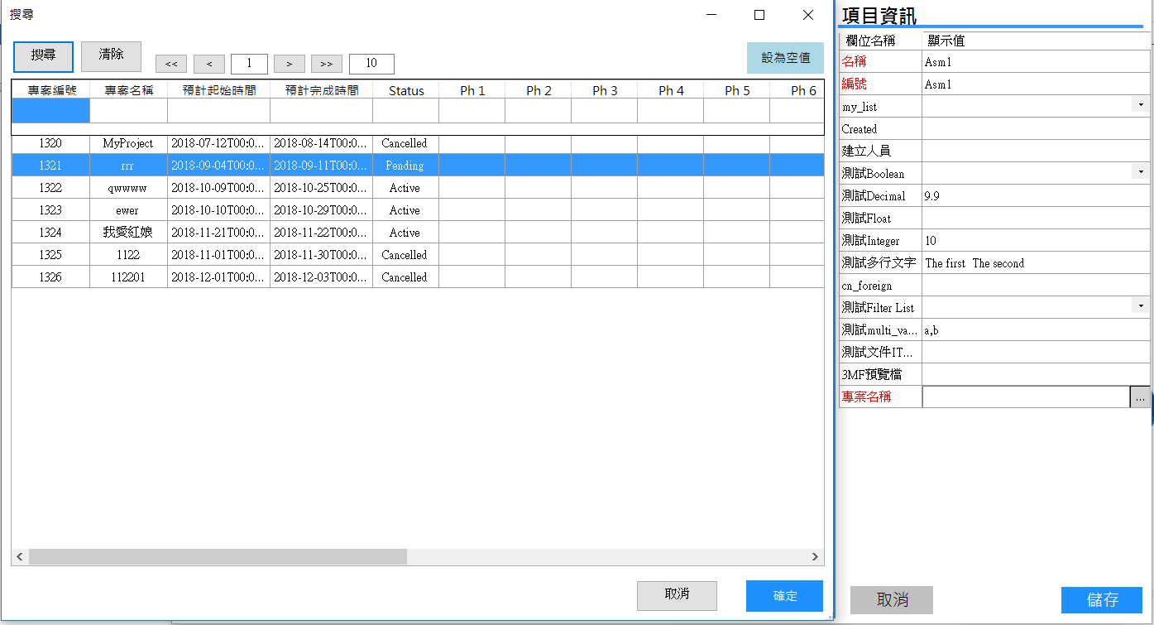
屬性設定(6/7)
簽入/儲存
①參考主檔物件: 左鍵單擊輸入格後，點擊右側[…]按鈕開啟搜尋視窗
②選擇物件項目後，左鍵雙擊或確定結束欄位編輯
2
1

Slide 46
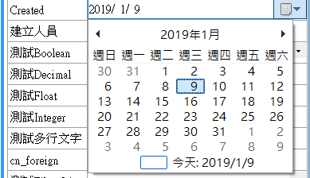
屬性設定(7/7)
簽入/儲存
①日期編輯:單擊輸入格後，點擊右方日曆按鈕，選擇日期後結束編輯
1

Slide 47
2D簽入帶3D
進階說明

Slide 48
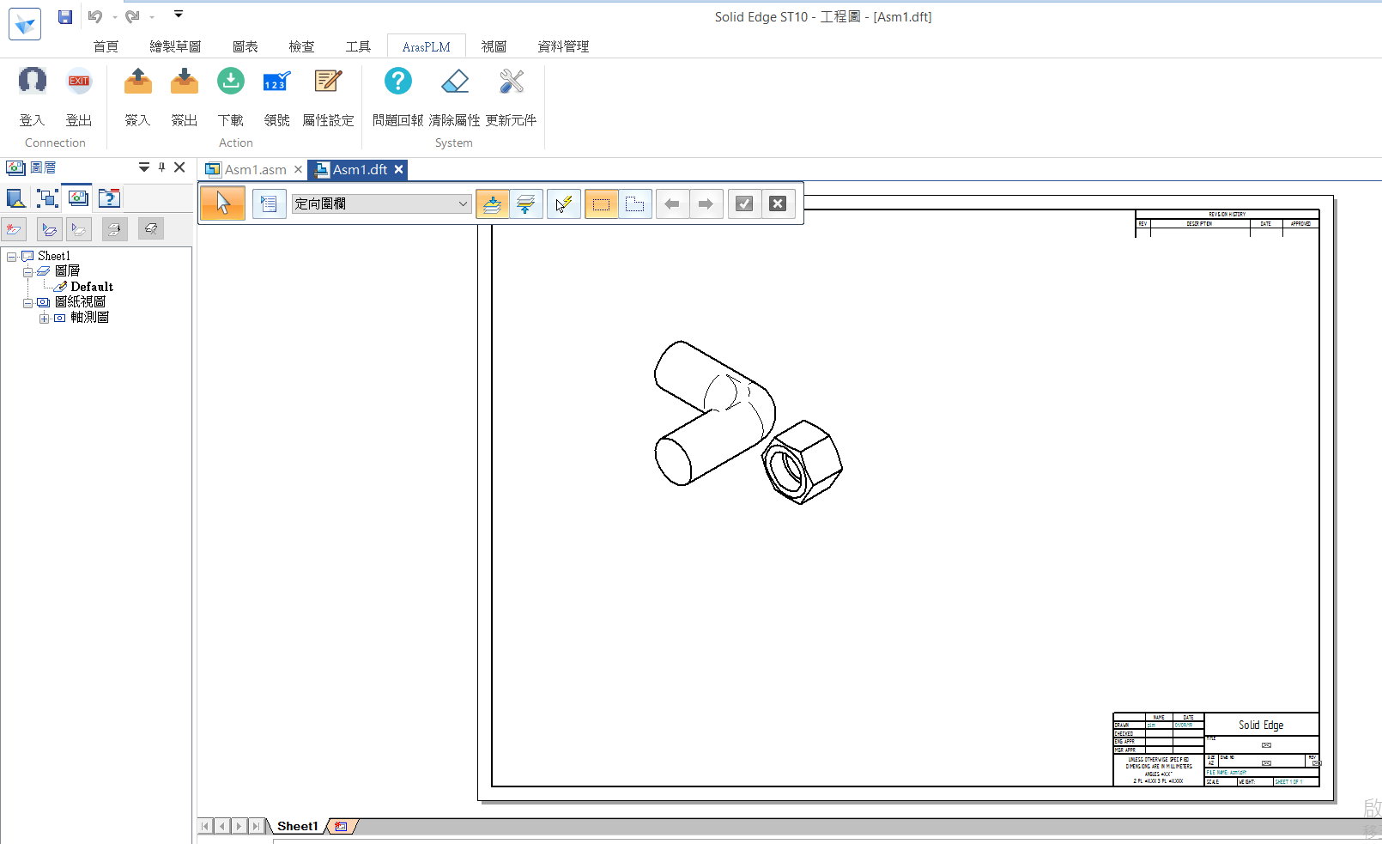
2D簽入(1/3)
①簽入前同樣需儲存檔案
②點選簽入按鈕
1
2

Slide 49
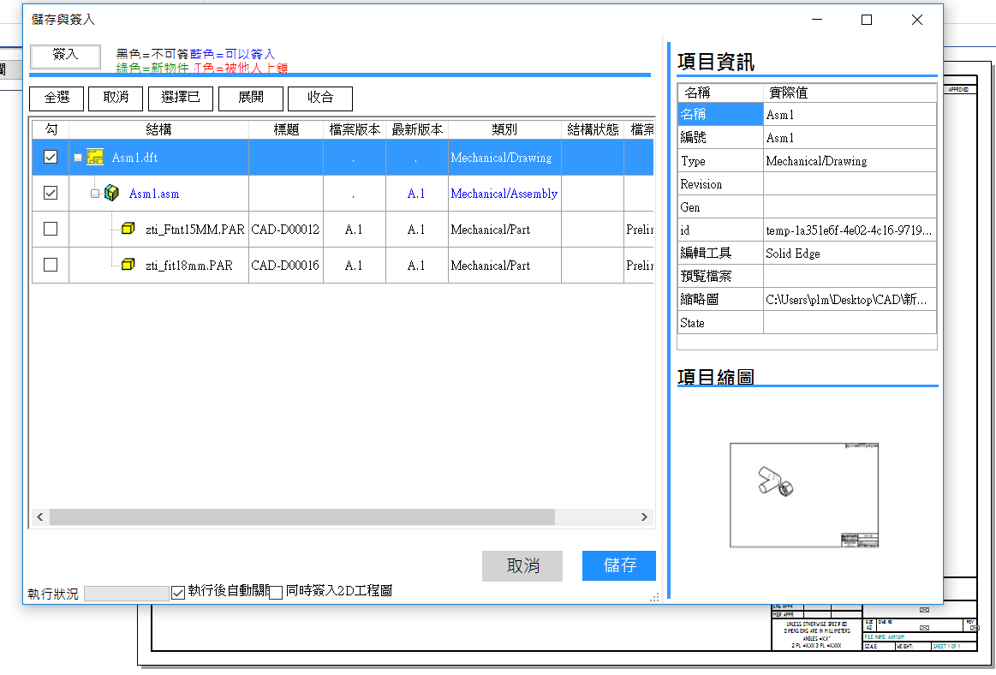
2D簽入(2/3)
①2D關聯的3D工程圖結構顯示
②點選簽入
2
1

Slide 50
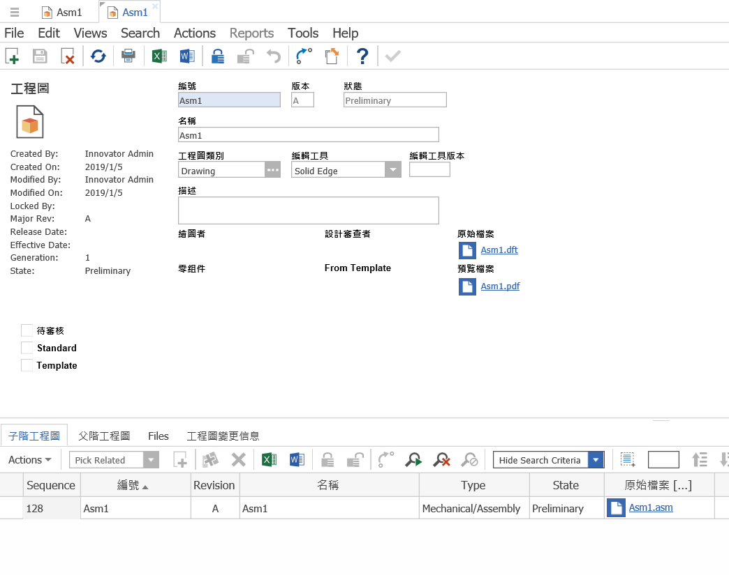
2D簽入(3/3)
①簽入完成後檢視CAD
②該子階工程圖則是對應的3D工程圖
1
2

Slide 51
3D簽入帶2D
進階說明

Slide 52
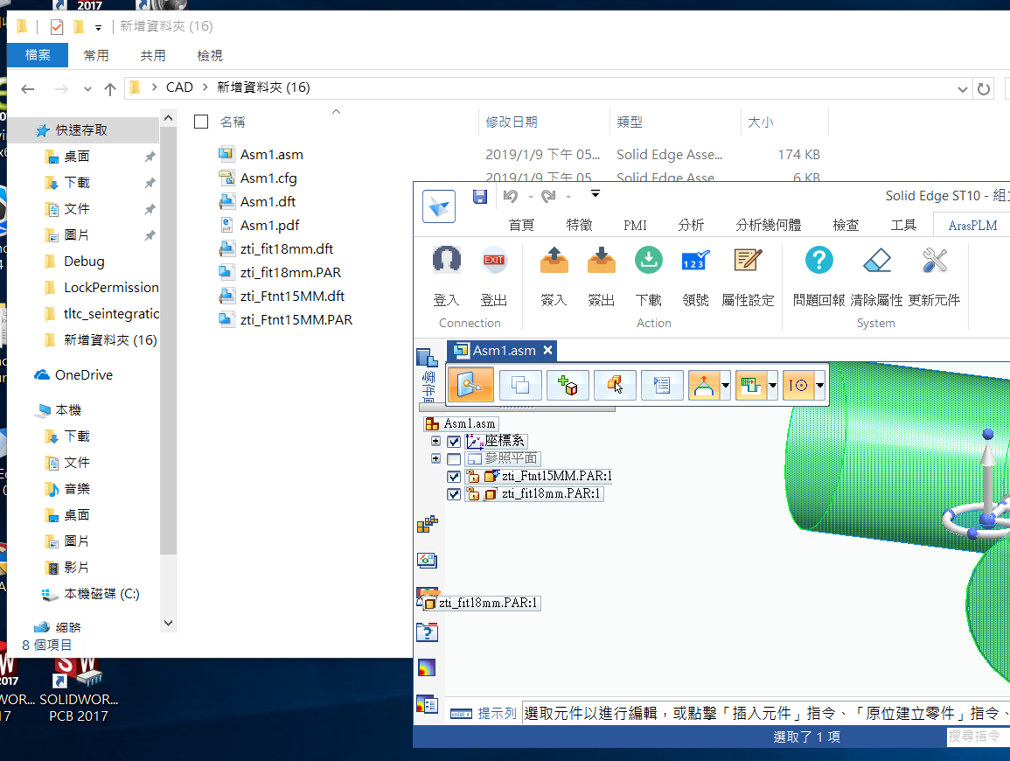
3D簽入帶2D(1/3)
①3D工程圖所有對應的2D工程圖必須符合下列條件 -2D工程圖名稱與3D工程圖名稱相同 -必須放置同一個資料夾
1

Slide 53
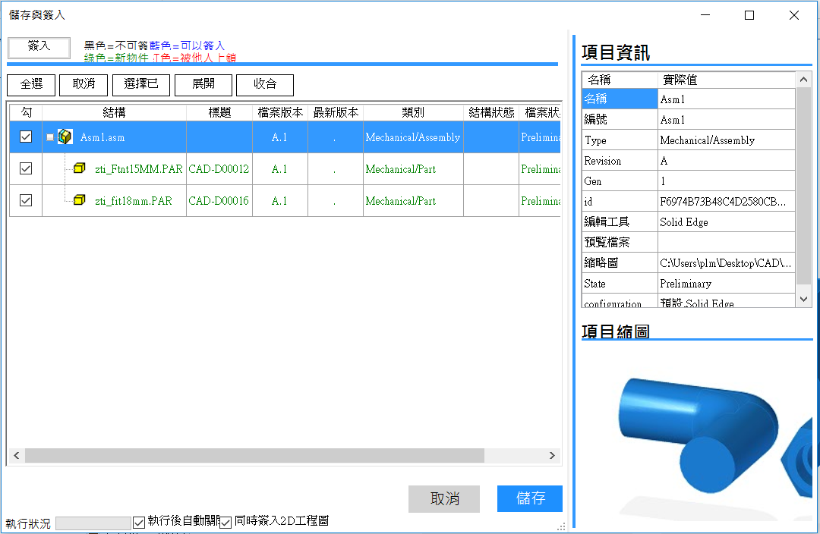
3D簽入帶2D(2/3)
①開啟簽入介面後，點選同時簽入2D工程圖，開始簽入
1

Slide 54
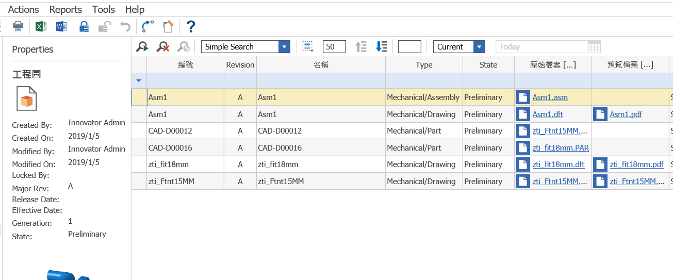
3D簽入帶2D(2/3)
①完成簽入後，檢視CAD是否皆簽入成功
1

